Slide 1
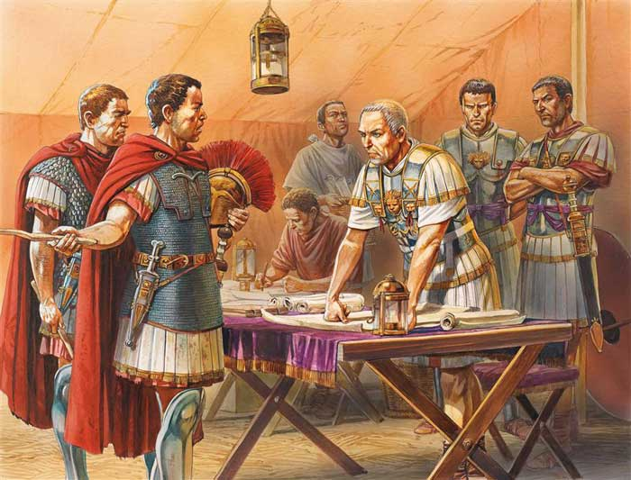
Шифрование с использованием системы Цезаря

Slide 2
Шифр Цезаря
Шифр Цезаря
Код Цезаря
Одно и тоже
Сдвиг Цезаря
Шифр Сдвига
Один из самых простых и наиболее широко известных методов шифрования.

Slide 3
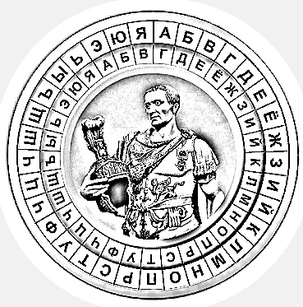
Шифр Цезаря
Это вид шифра подстановки, в котором каждый символ в открытом тексте заменяется символом, находящимся на некотором постоянном числе позиций левее или правее него в алфавите.

Slide 4
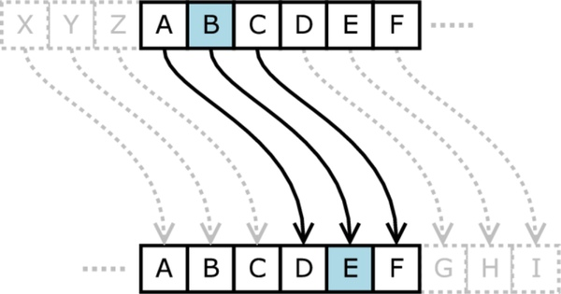
Шифр Цезаря
Шифр назван в честь Гая Юлия Цезаря, который использовал его с левым сдвигом на 3.

Slide 5
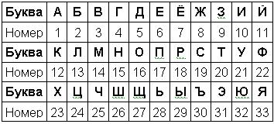
Шифр Цезаря
Если сопоставить каждому символу алфавита его порядковый номер (нумеруя с 0), то шифрование и дешифрование можно выразить формулами:

Slide 6
Шифр Цезаря
Y=(x+k) mod n
X=(y-k+n) mod n
Где x - символ открытого текста, y - символ шифрованного текста, n - мощность алфавита, k - ключ.

Slide 7
Шифр Цезаря
Пример шифра со сдвигом вправо на 3
Оригинальный текст:
Вкусные конфеты в магазине за углом.
Шифрованный текст:
Енцфрюз нсрчзхю е пгёгклрз кг цёосп.

Slide 8
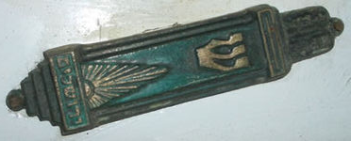
Шифр Цезаря
Шифр Цезаря со сдвигом на один используется на обратной стороне мезузы, чтобы зашифровать имена Бога. Это может быть пережитком с раннего времени,
когда еврейскому народу не разрешили иметь мезузы.

Slide 9

Шифр Цезаря
В XIX веке личная секция рекламных объявлений в газетах иногда использовалась, чтобы обмениваться сообщениями, зашифрованными с использованием простых шифров. Кан (1967) описывает случаи когда любители участвовали в секретных коммуникациях, зашифрованных с использованием шифра Цезаря в «Таймс».

Slide 10
Шифр Цезаря
Шифр Цезаря со сдвигом тринадцать также используется в алгоритме ROT13, простом методе запутывания текста, широко используемого в Usenet, и используется скорее как способ сокрытия спойлеров, чем как метод шифрования.

Slide 11
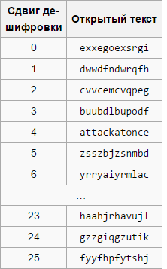
Шифр Цезаря
Шифр Цезаря можно взломать методом грубой силы. Для этого достаточно выписать отрывок зашифрованного текста в столбец всех возможных сдвигов — техника, иногда называемая как «завершение простого компонента».

Slide 12
Шифр Цезаря
Другой способ применения этого метода — это написать алфавит под каждой буквой зашифрованного текста, начиная с этой буквы. Метод может быть ускорен, если использовать заранее подготовленные полоски с алфавитом. Для этого нужно сложить полоски так, чтобы в одной строке образовался зашифрованый текст, тогда в некоторой другой строке мы увидим открытый текст.

Slide 13
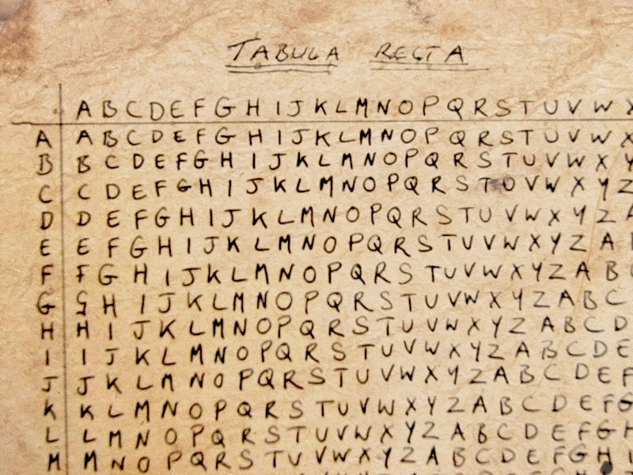
Шифр Цезаря
Шаг шифрования, выполняемый шиф-ром Цезаря, часто включается как часть более сло-жных схем, таких как шифр Виженера.

Slide 14
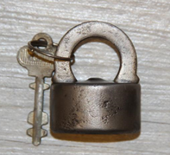
Шифр Цезаря
Как и все моноалфавитные шифры, шифр Цезаря легко взламывается и не имеет почти никакого применения на практике.

Slide 15
Спасибо за внимание
Шифр Цезаря
Фтгфлдс кг ерлпгрлз

